Slide 1
НАРОДНЫЙ БЮДЖЕТ
ТЕРРИТОРИАЛЬНОЕ УПРАВЛЕНИЕ «ВОСТОЧНОЕ»
2025 год
«Установка фонарей уличного освещения в д.Данилово»

Slide 2
Проблемы, на решение которых направлен проект:
Проект предусматривает установку дополнительных фонарей уличного освещения на существующие опоры ВЛ-0,4кВ

Slide 3
Финансирование проекта, тыс. руб.

Slide 4
Результаты реализации проекта
Улучшение качества жизни жителей деревни
2
Установление тесной связи между жителями и органами местного самоуправления
1
3
создание условий безопасного движения транспорта и пешеходов в вечернее и ночное время

Slide 5
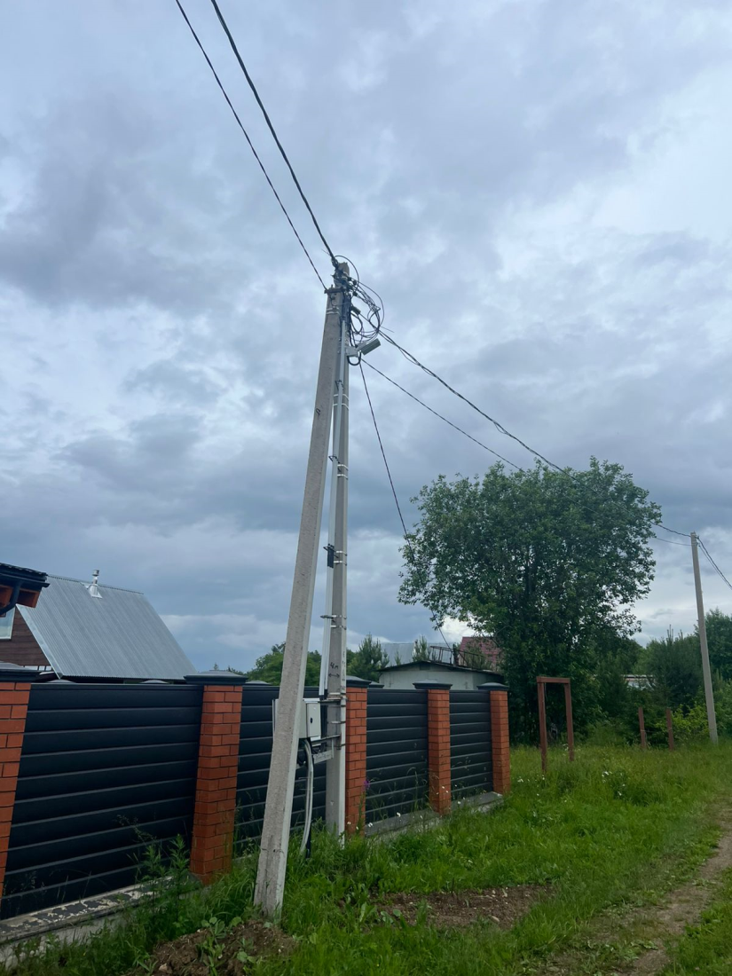
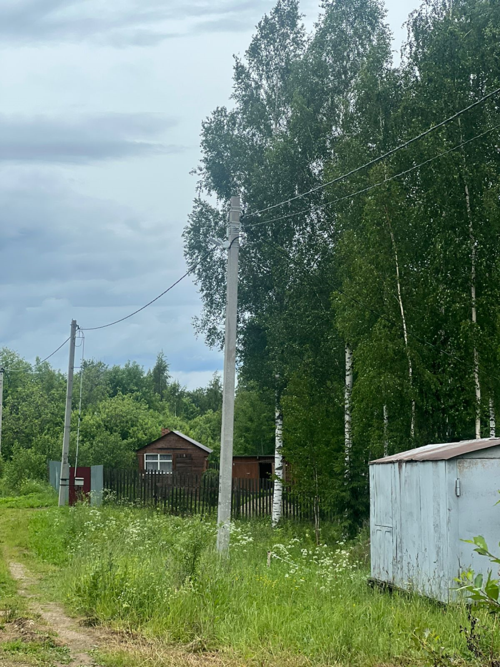
ФОТООТЧЕТ

